Slide 1

CHÀO MỪNG CÁC EM ĐẾN VỚI TIẾT HỌC

Slide 2



Các bạn hải sản dưới biển bị đã bị vướng lưới của bác nông dân đi đánh cá. Hãy cứu các bạn hải sản bằng cách trả lời đúng các câu hỏi nhé.

Slide 3


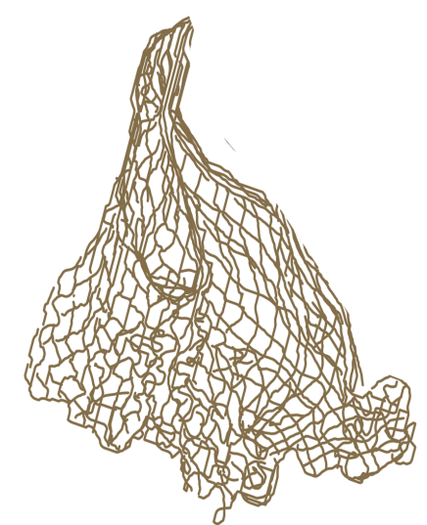







Slide 4

35 – 10 =
A. 25
B. 15
C. 24
D. 26
Notes:
Bấm vào con cá để quay về trang chủ

Slide 5
15 – 10 =
A. 6
B. 3
C. 4
D. 5
Notes:
Bấm vào bạch tuột để quay về trang chủ

Slide 6
16 + 10 =
A. 27
B. 16
C. 26
D. 36
Notes:
Bấm vào con cá để quay về trang chủ

Slide 7
27 – 10 =
A. 7
B. 37
C. 17.
D. 16
Notes:
Bấm vào con cua để quay về trang chủ

Slide 8

ÔN TẬP VỀ PHÉP CỘNG, PHÉP TRỪ (KHÔNG NHỚ) TRONG PHẠM VI 100

Slide 9

Tiết 1

Slide 10

1
Tính:
10 + 3 = 14 – 4 = 10 + 9 =
10 + 6 = 17 – 7 = 19 – 9 =
13
10
19
16
10
10
13 + 5 = 19 – 4 = 12 + 3 =
11 + 6 = 18 – 5 = 3 + 12 =
18
15
15
17
13
15

Slide 11
3
Tính:
80 + 10 = 40 + 20 + 10 = 50 + 10 +20 =
60 – 40 = 80 – 30 + 40 = 30 + 60 – 50 =
90
70
80
20
90
40
7 + 3 + 4 = 9 + 1 – 5 = 8 + 2 – 1 =
10 + 2 + 1 = 13 – 3 – 4 = 15 – 5 + 3 =
14
5
9
13
6
13

Slide 12
2
Đặt tính tồi tính:
32 + 25
48 - 13
32
+ 25
57
48
– 5
43
47 + 30 69 - 60
32 + 25
48 - 13
74 + 3
28 - 5

Slide 13
74 + 3
28 – 5
74
+ 3
77
28
– 5
23
32 + 25
48 - 13
74 + 3
28 – 5
47 + 30 69 – 60

Slide 14
47 + 30 69 – 60
47
+ 30
77
69
– 60
9
74 + 3
28 – 5
32 + 25
48 - 13
47 + 30 69 – 60

Slide 15

Ai nhanh ai đúng

Slide 16



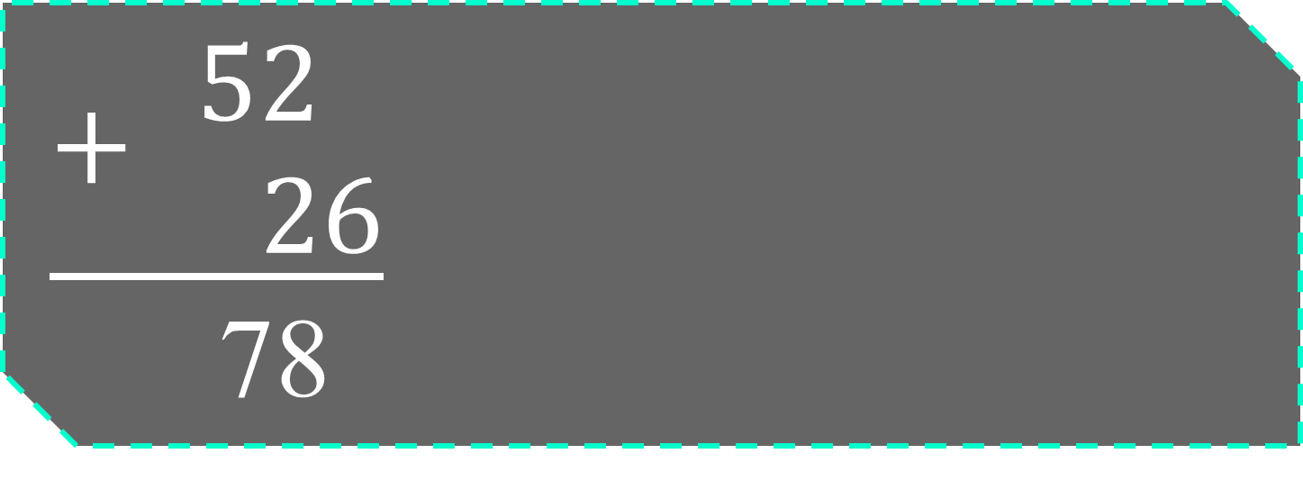
$$\underline{+\begin{aligned}52 \\ 26\end{aligned}}$$
78
Cách tính ở bên đúng hay sai
Đ
S

Slide 17
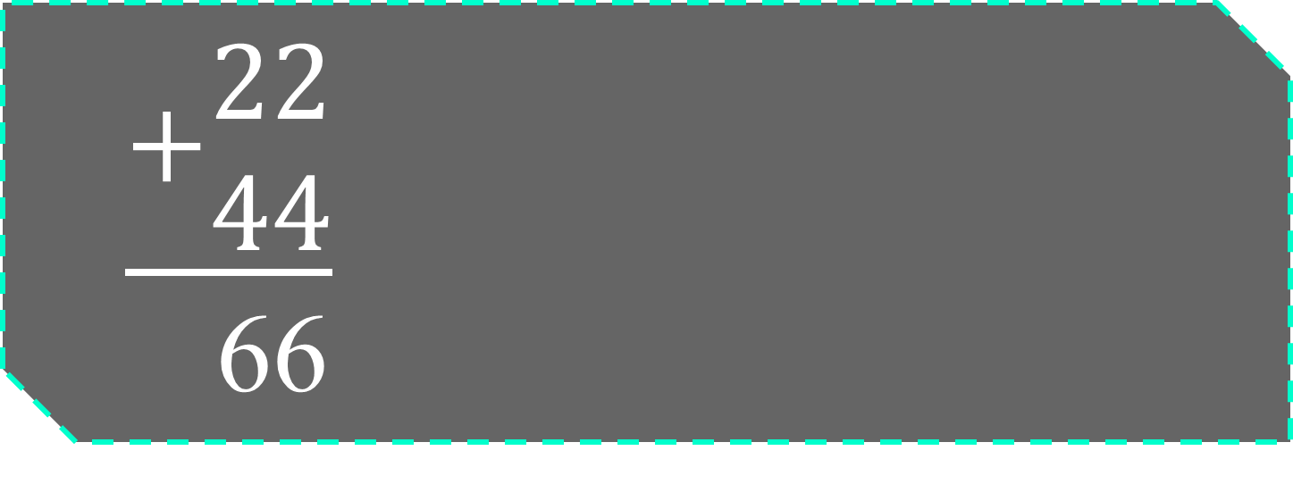
$\underline{+\begin{aligned}22 \\ 44\end{aligned}}$
66
Cách tính ở bên đúng hay sai
Đ
S

Slide 18
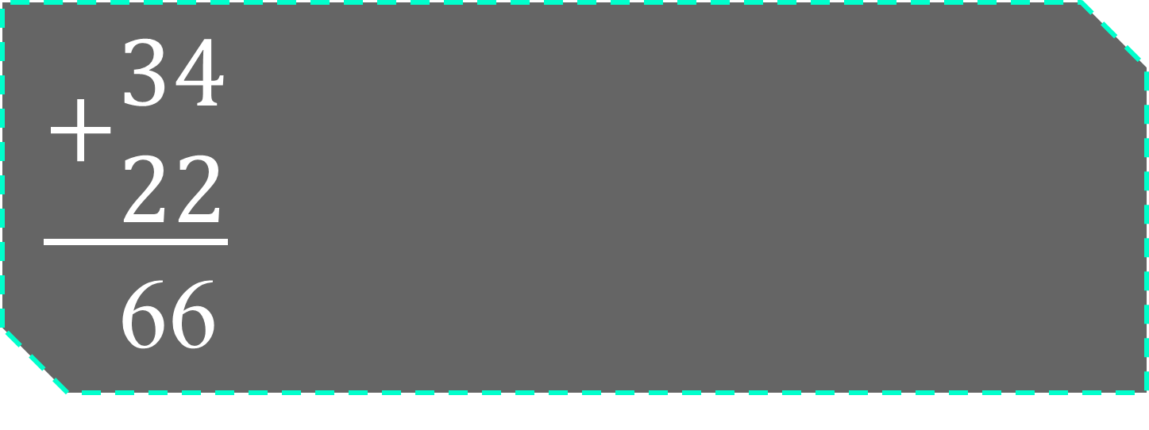
$$\underline{+\begin{aligned}34 \\ 22\end{aligned}}$$
66
Cách tính ở bên đúng hay sai
Đ
S

Slide 19

Daën doø

Slide 20


THANK YOU
Tạm biệt và hẹn gặp lại

